Slide 1
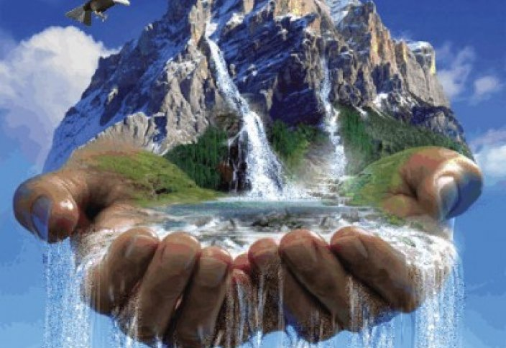
Табиғаттың жеті ғажайыбы
Менің кіші Отанымның сұлулығы

Slide 2
Туған жерім –тұғырым, өскен жерім- өзегім
Жерімнің жеті кереметі
1-керемет - тау, орман - тоғай
2-керемет - ауызсу
Қайнаған қалың байлықтың мекеніне айналған Қошқарбай маңы миллион жанды тіршіліктің көзі – ауызсумен қамтамасыз етіп отыр.
Байлықтың кенін көріп,маңызын түсінген кәсіпкерлер толағай табыстарға кенелуде.
Күн сайын мың сан тонна су халық сұранысын қанағаттандыруда.
3-керемет – ағаштар: аққайың, қарағай, терек
4-керемет - жеміс-жидектер: шие, жидек, қарақат, құлпынай, бүлдірген, итмұрын, жеміс-жидек, мойыл
5-керемет - емдік шөптер: түймедақ, жусан, шайшөп, қымыздық, жуа, жолжелкен, таңқурай
6-керемет – Бал
7-керемет - саңырауқұлақ

Slide 3
Су - тіршілік көзі
Қошқарбай тауында 41 бұлақ бар, қуыстың өзінде 12 бұлақ бар. Кезінде ата - бабаларымыз тауды мекендеген. Бәрімізге мәлім, сусыз тіршілік жоқ, сондықтан елдің адамдары өз қолдарымен бұлақ қазып, құдықтар орнататын. Қазіргі таңда біз білетін «Қасқырбай бұлағы», «Солдат бұлағы» бар.

